Slide 1

TRƯỜNG TIỂU HỌC TRƯỜNG THỌ
CHÀO MỪNG QUÝ THẦY CÔ
VỀ DỰ CHUYÊN ĐỀ TỔ 5
Môn Tiếng Việt 5
LUYỆN TỪ VÀ CÂU: LUYỆN TẬP VỀ DANH TỪ, ĐỘNG TỪ, TÍNH TỪ
Người thực hiện:Nguyễn Thị Hoan

Slide 2

Khởi động

Slide 3
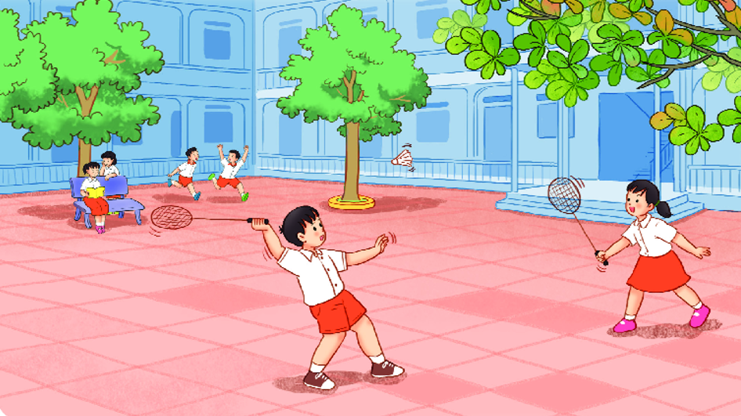
1.KỂ TÊN CÁC SỰ VẬT CÓ TRONG BỨC TRANH
2.NÊU CÁC HOẠT ĐỘNG CÓ TRONG BỨC TRANH
3.DÙNG MỘT TỪ ĐỂ MIÊU TẢ BỨC TRANH

Slide 4

TIẾNG VIỆT
LUYỆN TỪ VÀ CÂU: LUYỆN TẬP VỀ
DANH TỪ-ĐỘNG TỪ-TÍNH TỪ

Slide 5
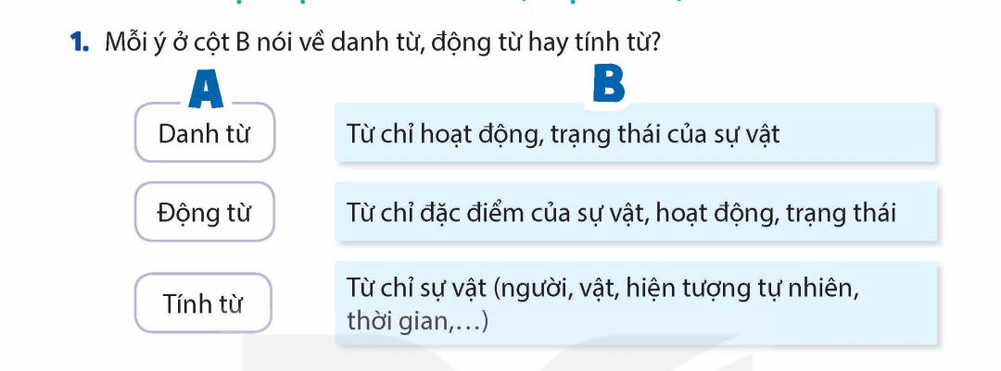
Bài 1: Mỗi ý ở cột B nói về danh từ, động từ hay tính từ?

Slide 6
Đọc đoạn đầu của bài “ Thanh âm của gió” và thực hiện các yêu cầu
THANH ÂM CỦA GIÓ
Chúng tôi đi chăn trâu, ngày nào cũng qua suối. Cỏ gần nước tươi tốt nên trâu ăn cỏ men theo bờ suối, rồi mới lên đồi, lên núi. Suối nhỏ, nước trong vắt, nắng chiếu xuống đáy làm cát, sỏi ánh lên lấp lánh. Một bên suối là đồng cỏ rộng, tha hồ cho gió rong chơi. Thỉnh thoảng gió lại vút qua tai chúng tôi như đùa nghịch.

Slide 7
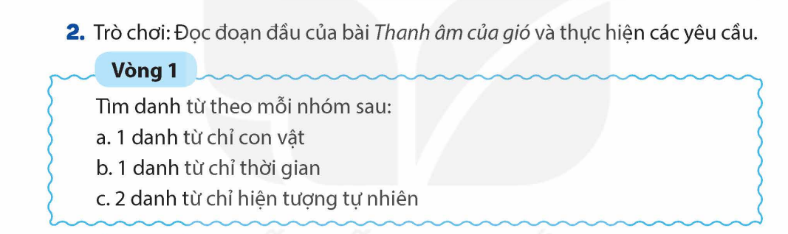
TRÒ CHƠI: “AI NHANH TRÍ NHẤT”
- Danh từ chỉ con vật: đàn trâu.
- Danh từ chỉ thời gian: ngày, chiều, tối, sáng mai.
- Danh từ chỉ hiện tượng tự nhiên: nắng, gió.

Slide 8

- Động từ chỉ hoạt động, trạng thái của người: đùa nghịch, tha thẩn, bịt tai, nhíu mày.
- Động từ chỉ hoạt động, trạng thái của vật: ăn, vút, đằm, thổi.

Slide 9
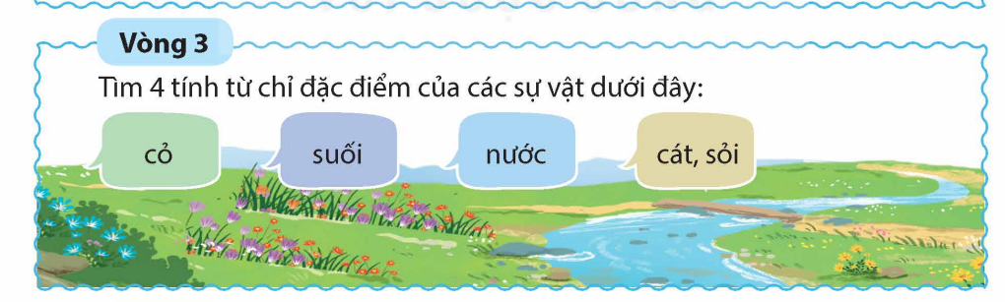
- Tính từ chỉ đặc điểm của cỏ: tươi tốt.
- Tính từ chỉ đặc điểm của suối: nhỏ.
- Tính từ chỉ đặc điểm của nước: trong vắt.
- Tính từ chỉ đặc điểm của cát, sỏi: lấp lánh.

Slide 10
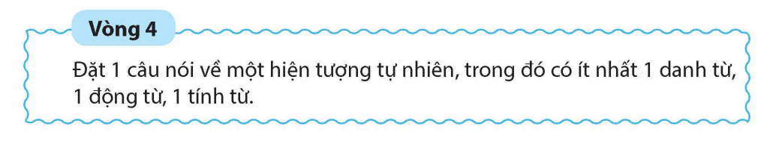
Một trận bão khủng khiếp vừa quét qua đây.

Slide 11
Vận dụng

Slide 12
Đăt một câu nói về lớp chúng ta trong tiết học này trong câu có danh từ, động từ, tính từ
Bạn Lan học tập rất chăm chỉ, hăng hái phát biểu xây dựng bài.

Slide 13
Là những từ chỉ sự vật (người, vật, hiện tượng, khái niệm hoặc đơn vị).
Danh từ
Là những từ chỉ hoạt động, trạng thái của sự vật.
Động từ
Tính từ
là những từ miêu tả đặc điểm hoặc tính chất của sự vật , hoạt động, trạng thái,…
Từ Tiếng Việt
Dựa vào từ loại
13

